Slide 1

B I T

Slide 2
VIDEO

Slide 3
BEARZI
INNOVATION
TEAM

Slide 4
PROGETTO
IoT GREENHOUSE

Slide 5
COMPONENTI
IN SVILUPPO

Slide 6








COSTRUZIONE SERRA
ROBOT
TUTTOFARE
WEB APP
GESTIONE SISTEMI
SENSORI
CABLAGGIO

Slide 7
PERCHÈ?

Slide 8
RISULTATI
CONCRETI

Slide 9
SODDISFAZIONE

Slide 10
CI DIVERTIAMO

Slide 11
PENSIAMO IN
GRANDE

Slide 12
QUANDO?

Slide 13
…quando si combina.

Slide 14
CI INCONTRIAMO
VENERDì POMERIGGIO
14 - 17

Slide 15




Slide 16
CHI?

Slide 17
INFORMATICI
MECCATRONICI

Slide 18
…interessato?

Slide 19
Parte ancora
da vedere
(Come interagire con le persone interessate)

Slide 20
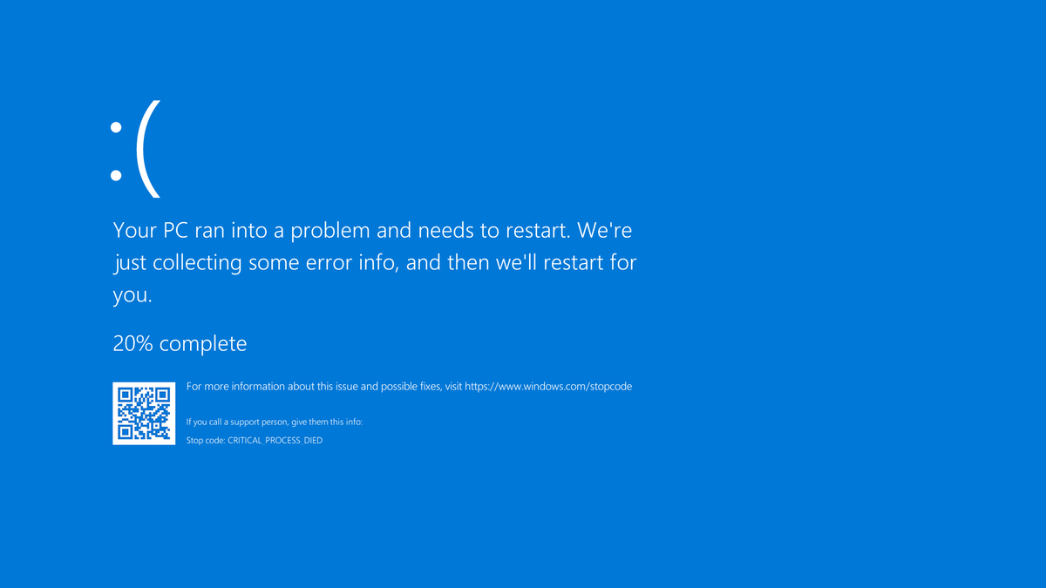

Windows… am I right!?
:)
Grazie per l’attenzione!

Slide 21
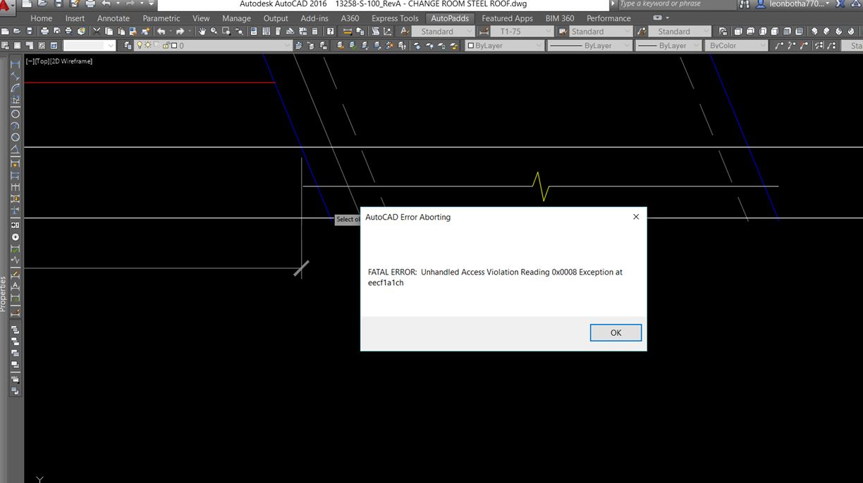
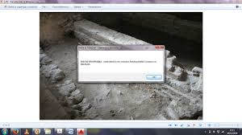
, grazie per l’attenzione!

